Slide 1
DESECHOS O BASURA TECNOLÓGICA
María Pittí

Slide 2
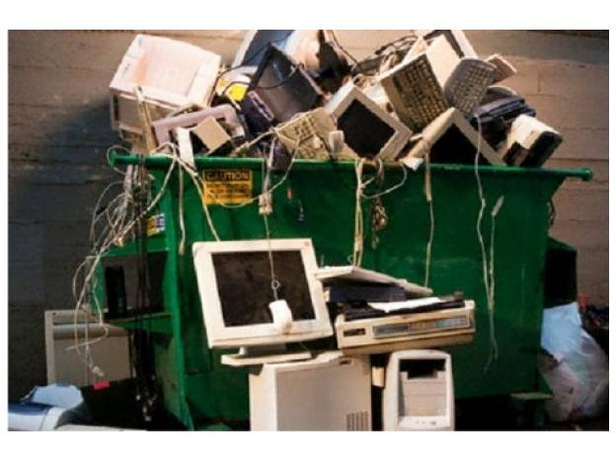
PROBLEMA MUNDIAL
La basura tecnológica o chatarra electrónica, cada vez más abundante, es la que se produce al final de la vida útil de todo tipo de aparatos electrodomésticos, pero especialmente de la electrónica de consumo (televisores, ordenadores, teléfonos móviles), que son potencialmente muy peligrosos para el medio ambiente y para sus manipuladores si no se reciclan apropiadamente.

Slide 3
POSIBLES SOLUCIONES
SOLUCIONES GENERALES
Reducir la cantidad de residuos generada
Reintegración de los residuos al ciclo productivo
Canalización adecuada de residuos finales
Poder reciclar una parte de la basura
No tirar en los lugares ambientales, si no que junten en sus casas y reciclen.

